Slide 1
Audit Carrefour
Magasin: Hypermarché Gabes
Dr Hatem KARAA
Le 13/07/2018

Slide 2
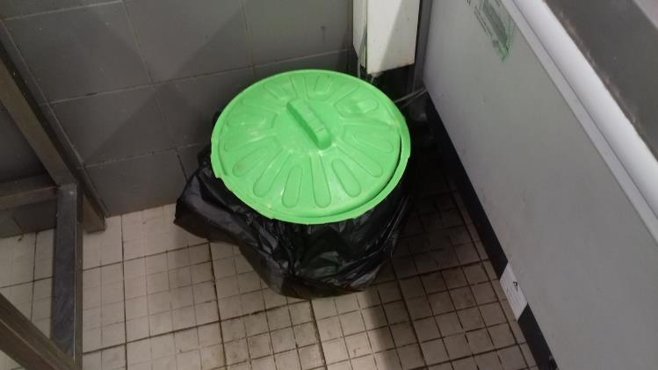
Boucherie / volaillerie trad: Prévoir une poubelle à pédale au linéaire.

Slide 3
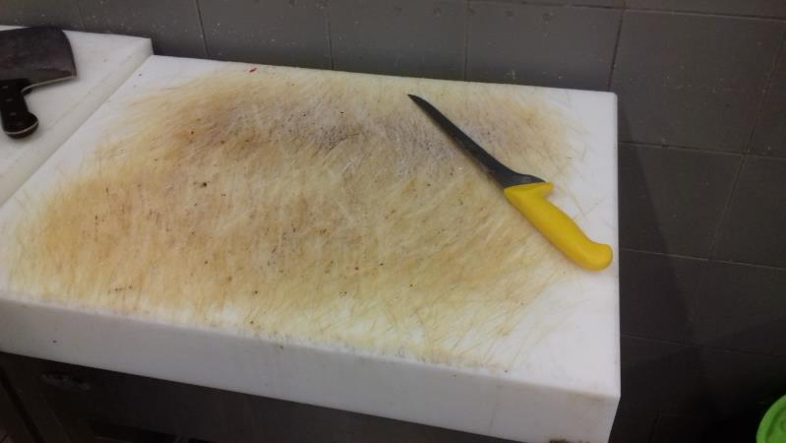
Boucherie / volaillerie trad : Prévoir le rabotage des planches de découpe au rayon.

Slide 4
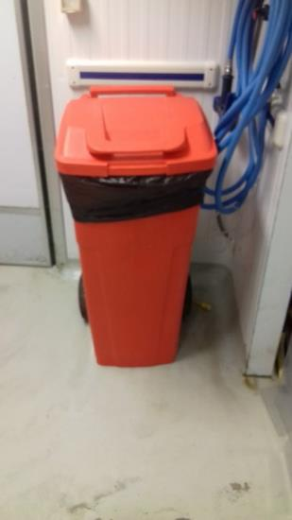
Pâtisserie: Poubelle sans pédale

Slide 5
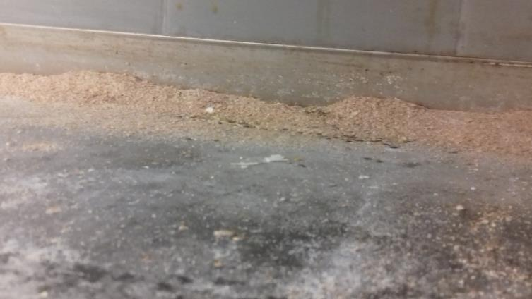
Boulangerie: Renforcer les opérations de nettoyage de l’étagère.

Slide 6
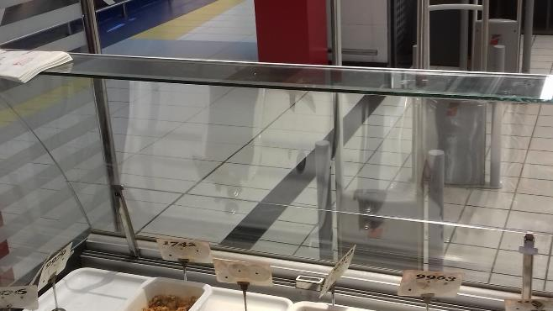
Traiteur: Présentoir non protégé (liaison froide non maitrisée en plus des contaminations diverses)

Slide 7

Fromage / charcuterie: renforcer les opérations de nettoyage du meuble froid fromage.

Slide 8
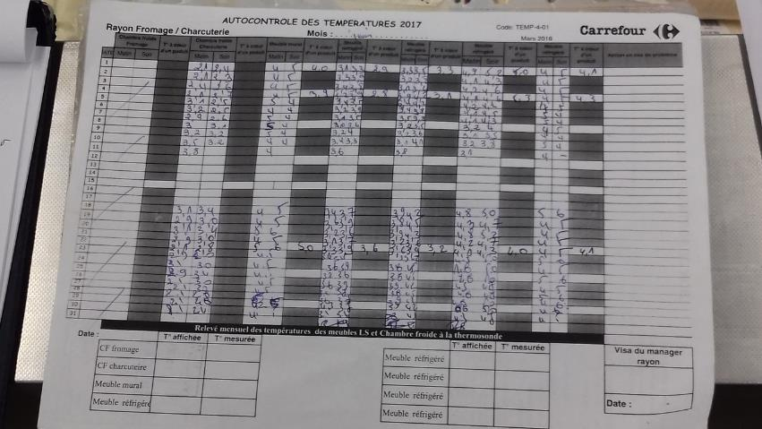
Fromage/charcuterie: Pas de vérification à la thermosonde des meubles LS et de la chambre froide pour le mois de juin 2018.

Slide 9
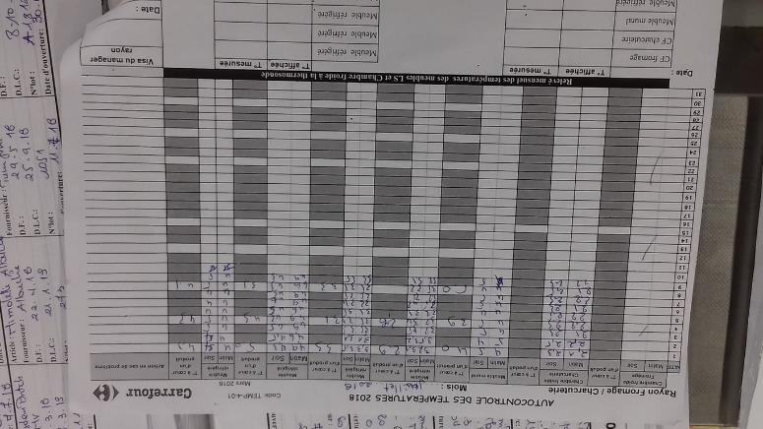
Fromage charcuterie: pas de suivi des températures des journées du 10 au 12 juillet 2018

Slide 10
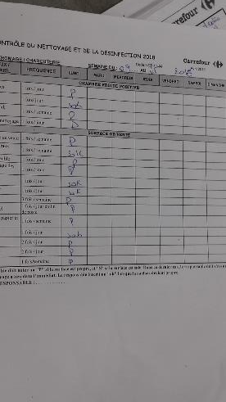
Fromage charcuterie: pas de suivi de l’auto contrôle de nettoyage depuis le 09 juillet 2018.

Slide 11
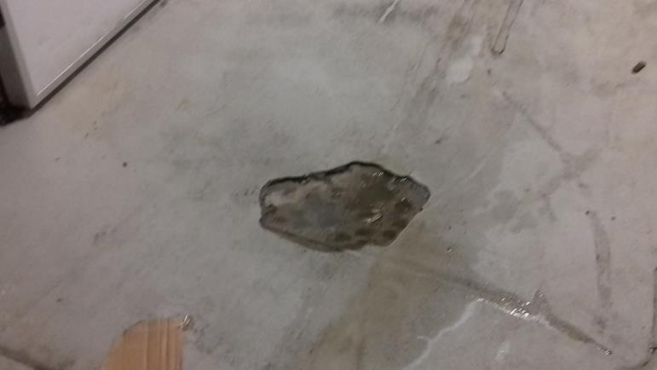
Rayon FLEG: décollement du sol devant la chambre froide.

Slide 12
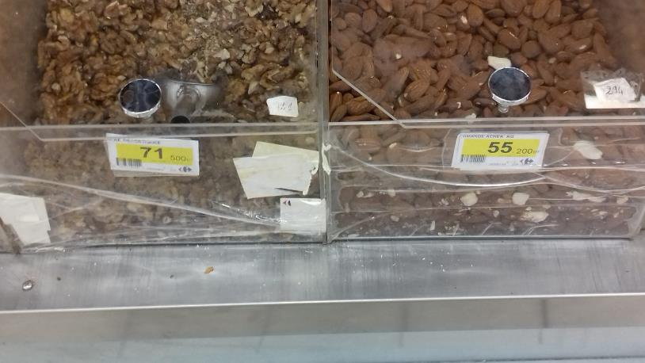
Olives / épices: Eléments cassés.

